Slide 1
Реализация различных вариаций метода сопряженных градиентов

Slide 2
Постановка задачи
Реализовать различные варианты метода сопряженных градиентов.
Провести вычисление для СЛАУ годунова при различных параметрах.
Сравнить между собой различные варианты, их скорость работы и максимальное отклонение результата от известного решения.

Slide 3
Метод сопряженных градиентов
Метод сопряженных градиентов предназначен для решения СЛАУ вида AX=B
где
X — вектор размерности n
B — вектор размерности m
A — матрица размерности m*n

Slide 4
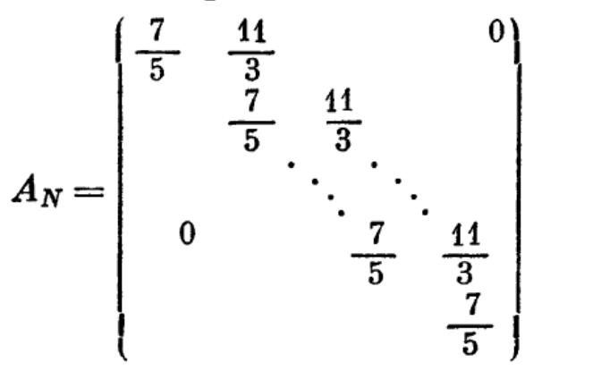
Матрица Годунова
Матрицей Годунова в дальнейшем будем называть СЛАУ вида AX=B

Slide 5
Матрица Годунова
Особенностью матрицы Годунова является то, что её решение для любой размерности вычисляется по формулам:

Slide 6
Вычисление
Численный эксперимент проводился при варьировании следующих параметров:
Максимально допустимое отклонение нормы вектора градиента (norm_residual) — изменялось от 100 до 300 с шагом 50
Размерность матрицы Годунова (dim) — изменялось от 25 до 50 с шагом 25
Устанавливаемая мантисса чисел типа BigFloat (mantissa) — 100 не изменялась.

Slide 7
Вариант 1
Источник: Киреев И.В. Экономичные критерии, остановка итераций в методе сопряженных градиентов 2015

Slide 8
Вариант 2
Источник: Киреев И.В. Экономичные критерии, остановка итераций в методе сопряженных градиентов 2015

Slide 9
Вариант 3
Источник: Киреев И.В. Экономичные критерии, остановка итераций в методе сопряженных градиентов 2015

Slide 10
Вариант 4
Источник: Киреев И.В. Экономичные критерии, остановка итераций в методе сопряженных градиентов 2015

Slide 11
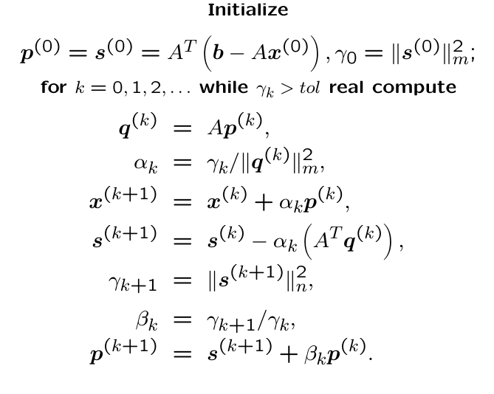
Вариант 5
Источник: презентация Киреев И.В. методе сопряженных градиентов, Красноярск 2011

Slide 12
Время работы: вариант 1
dim=25 norm residual=1e-100 mantissa=100 timer: .935400485
dim=25 norm residual=1e-150 mantissa=100 timer: .958303046
dim=25 norm residual=1e-200 mantissa=100 timer: .949305968
dim=25 norm residual=1e-250 mantissa=100 timer: 1.00895214
dim=25 norm residual=1e-300 mantissa=100 timer: 1.013678767
dim=50 norm residual=1e-100 mantissa=100 timer: 1.452030093
dim=50 norm residual=1e-150 mantissa=100 timer: 1.466082444
dim=50 norm residual=1e-200 mantissa=100 timer: 1.420767042
dim=50 norm residual=1e-250 mantissa=100 timer: 1.494496872
dim=50 norm residual=1e-300 mantissa=100 timer: 1.399757624

Slide 13
Время работы: вариант 2
dim=25 norm residual=1e-100 mantissa=100 timer: .968773717
dim=25 norm residual=1e-150 mantissa=100 timer: .99140331
dim=25 norm residual=1e-200 mantissa=100 timer: .997804656
dim=25 norm residual=1e-250 mantissa=100 timer: .975238086
dim=25 norm residual=1e-300 mantissa=100 timer: 1.008948935
dim=50 norm residual=1e-100 mantissa=100 timer: 1.420423563
dim=50 norm residual=1e-150 mantissa=100 timer: 1.437091885
dim=50 norm residual=1e-200 mantissa=100 timer: 1.371534881
dim=50 norm residual=1e-250 mantissa=100 timer: 1.375625822
dim=50 norm residual=1e-300 mantissa=100 timer: 1.364230624

Slide 14
Время работы: вариант 3
dim=25 norm residual=1e-100 mantissa=100 timer: .966473243
dim=25 norm residual=1e-150 mantissa=100 timer: .951810021
dim=25 norm residual=1e-200 mantissa=100 timer: .943896727
dim=25 norm residual=1e-250 mantissa=100 timer: .943836832
dim=25 norm residual=1e-300 mantissa=100 timer: .943828607
dim=50 norm residual=1e-100 mantissa=100 timer: 1.36437863
dim=50 norm residual=1e-150 mantissa=100 timer: 1.356019207
dim=50 norm residual=1e-200 mantissa=100 timer: 1.365057484
dim=50 norm residual=1e-250 mantissa=100 timer: 1.360877151
dim=50 norm residual=1e-300 mantissa=100 timer: 1.366859597

Slide 15
Время работы: вариант 4
dim=25 norm residual=1e-100 mantissa=100 timer: .889272718
dim=25 norm residual=1e-150 mantissa=100 timer: .897846348
dim=25 norm residual=1e-200 mantissa=100 timer: .886936522
dim=25 norm residual=1e-250 mantissa=100 timer: .886657482
dim=25 norm residual=1e-300 mantissa=100 timer: .924328822
dim=50 norm residual=1e-100 mantissa=100 timer: 1.146604014
dim=50 norm residual=1e-150 mantissa=100 timer: 1.144653155
dim=50 norm residual=1e-200 mantissa=100 timer: 1.148566788
dim=50 norm residual=1e-250 mantissa=100 timer: 1.150427391
dim=50 norm residual=1e-300 mantissa=100 timer: 1.147556825

Slide 16
Результаты сравнения

Slide 17
Вывод

